Slide 1
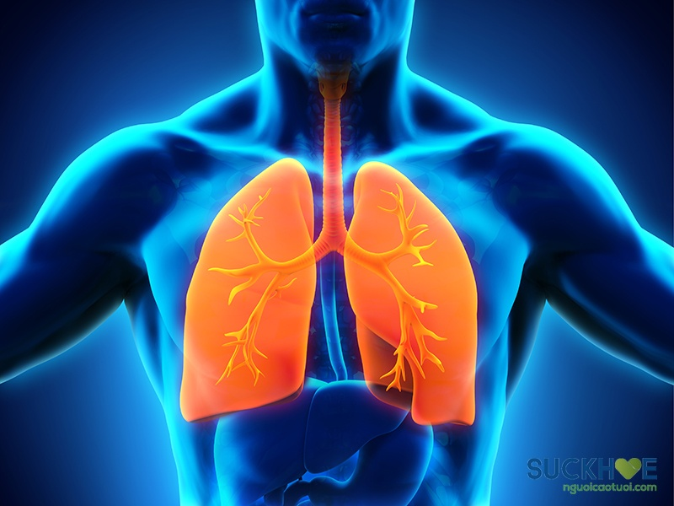
SUY HÔ HẤP CẤP
BỘ MÔN : HỒI SỨC CẤP CỨU
LỚP : K19YDD3
GVHD: NGUYỄN PHÚC HỌC

Slide 2
NHÓM SOÁI CA
PHAN NGỌC TƯỜNG
MAI MẠNH SƠN
NGUYỄN XUÂN HÒA
NGUYỄN THỊ MỸ HẢO
HUỲNH LƯƠNG LUY
LƯƠNG THỊ MỸ LINH
NGUYỄN THỊ THANH
LÊ THỊ BẢO HIỀN
NGUYỄN THỊ BÍCH ĐÀO
NGUYỄN THỊ KIM YẾN
TRẦN TRÚC VY

Slide 3
NỘI DUNG
TỔNG QUAN VỀ SUY HÔ HẤP CẤP
NGUYÊN NHÂN VÀ CƠ CHẾ SINH BỆNH
TRIỆU CHỨNG LÂM SÀNG
CHẨN ĐOÁN VÀ XỬ TRÍ
QUY TRÌNH CHĂM SÓC
LƯỢNG GIÁ

Slide 4
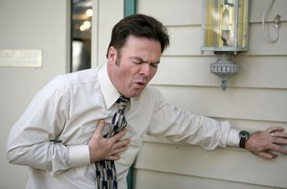
I.TỔNG QUAN VỀ SUY HÔ HẤP CẤP
1. ĐỊNH NGHĨA
Là tình trạng phổi đột ngột không bảo đảm chức năng trao đổi khí, gây ra thiếu Oxy máu tới mức không đáp ứng kịp nhu cầu chuyển hóa, làm suy kém hoặc đe dọa chức năng các cơ quan sinh tồn như não, tim (có thể không kèm tăng CO2 máu).

Slide 5
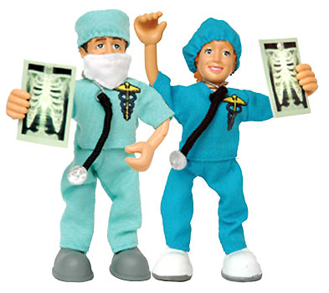
ĐẶC ĐIỂM
2. Đặc điểm
SHHC thấy trong bệnh lý phổi & ngoài phổi
SHHC có thể là do suy oxy hoá, suy thông khí hoặc phối hợp cả hai.
PaO2, PaCO2, pH là "chià khoá" để Δ SHHC; chỉ số PaO2 bình thường có thể tính theo công thức liên quan tuổi: PaO2 =109-(0.43 x tuổi).
Khí máu trong SHHC không đúng hoàn toàn nhưng có thể dùng đê chẩn đoán xác định khi pO2 < 50 mmHg & pCO2 > 50 mmHg.

Slide 6
II.NGUYÊN NHÂN
NGUYÊN NHÂN
SUY GIẢM THÔNG KHÍ
SUY HÔ HẤP
HUYẾT ĐỘNG KHÔNG ỔN ĐỊNH
RỐI LOẠN CHUYỂN HÓA

Slide 7
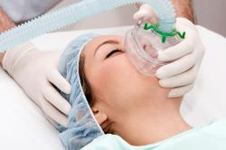
TRIỆU CHỨNG LÂM SÀNG
Tiêu chuẩn lâm sàng chung
- Khó thở 10<nhịp thở>25
- Xanh tím, Hb khử>5g%;
- SaO2<85%; khác shock là đầu chi vẫn nóng, (thiếu máu thì ít xanh và đỏ tía khi tăng PaCO2).
- Nhịp tim nhanh, HA giao động, ngừng tim khi thiếu Oxy nặng
- Giãy giụa, lờ đờ, hôn mê do thiếu oxy não
- Gắng thở cơ ngực, bụng hay liệt gian sườn, hoành, liệt màn hầu hay tràn khí màng phổi, viêm phổi ..

Slide 8
PHÂN LOẠI
Suy Hô Hấp Nặng
- Xanh tím ++ - Vã mồ hôi + - Khó thở ++ - Tăng HA + → Không tụt HA và RL ý thức, Điều trị thuốc là chủ yếu
Suy Hô Hấp Nguy Kịch
- Khó thở, tím tái, vã mồ hôi nặng hơn
- Tụt HA, trụy mạch +
- Rối loạn ý thức +
- Giãy duạ, lờ đờ +++
- Hôn mê +++
→ Phải can thiệp ngay bằng thủ thuật, cùng với thuốc

Slide 9
IV.CHẨN ĐOÁN VÀ XỬ TRÍ
1. Chẩn đoán:
Chẩn đoán xác định
Lâm sàng
Khó thở:
Tím
Vã mồ hôi
Rối loạn tim mạch:
Rối loạn thần kinh và ý thức
Liệt cơ hô hấp
Cận lâm sàng
Phân tích kết quả khí máu động mạch
Chụp Xquang phổi
Điện tim
Các xét nghiệm khác : siêu âm tim, chụp CT scanner phổi, định lượng D-dimer

Slide 10
IV.CHẨN ĐOÁN VÀ XỬ TRÍ
Chẩn đoán mức độ
 | Trung bình | Nặng | Nguy kịch
Glasgow | 15 | 13-15 | < 13, lờ đờ, mê
Mạch | 100-120 | 100-140 | >140
Nhịp thở | 25-30 | 30-40 | >40 hoặc <10
Nói | Câu dài | Câu ngắn | -
Tím | + | ++ | +++
Vã mồ hôi | + | ++ | +++
Huyết áp | Bình thường | Tăng | Giảm
PH | 7.35-7.45 | 7.25-7.35 | <7.25
PaO2 | > 60 | 55-60 | <55
PaC02 | 45-55 | 55-60 | >60

Slide 11
XỬ TRÍ
Khai thông đường thở
Thở oxy
Xông mũi : FiO2 tối đa đạt được 0.4 (6 l/ph)
Loại bỏ chất tiết
Làm ẩm khí thở. + Dùng thuốc long nhày. + Hút mù dịch qua mũi ,hút đờm dãi, hút rửa phế quản + Soi hút phế quản
Canuyn Guedel hoặc Mayo chống tụt lưỡi
Tư thế nằm nghiêng an toàn nếu có nguy cơ sặc
Mặt nạ: FiO2 tối đa đạt được 0.6 (8 l/ph)
Mặt nạ có bóng dự trữ: 0.8 (9 l/ph)
Chỉ định đặt nội khí quản
+ Ngừng thở. + Ngăn ngừa hít dịch (BN bị hôn mê hoặc quá liều thuốc an thần). + Làm vệ sinh phổi. + SHHC nguy kịch với nhịp thở <6 lần/p hoặc >35 lần/p
Nghiệm pháp Heimlich

Slide 12
QUY TRÌNH ĐIỀU DƯÕNG
LƯỢNG GIÁ
NHÂN ĐỊNH
THỰC HIỆN KHCS
CHẨN ĐOÁN
LẬP KẾ HOẠCH

Slide 13
Quy trình điều dưỡng
Nhận định
Hỏi bệnh:
Xác định nguyên nhân suy hô hấp
Tình trạng sức khỏe của bệnh nhân trước khi bị suy hô hấp, các bệnh lý mãn tính?
Triệu chứng của biểu hiện suy hô hấp: khó thở, tím, thay đổi tri giác…
Bẹnh nhân có vã mồ hôi không.
Thời gian từ khi suy hô hấp đến khi được cấp cứu.
Đã được điều trị gì trước đó?

Slide 14
Dấu hiệu sinh tồn: mạch, nhịp thở, nhiệt độ, huyêt áp, SaO2.
Dấu hiệu co lõm ngực, tím tái.
Kiểu thở: khó thở thì hít vào hay thở ra, thở bụng, tiếng rít, khò khè.
Khám họng.
Khám phổi: phế âm, ran phổi.
Khám tim: nhịp tim, âm thổi, gallop.
Khám bụng: kích thước gan.
Khám thần kinh: tri giác, phát triển tâm thần vận động, yếu liệt chi.

Slide 15
CHẨN ĐOÁN
1. Bệnh nhân bị tắt nghẽn đường thở do co thắt khí phế quản/ tăng tiết đờm nhớt
2. Trao dổi khí kém liên quan đến tổn thương phổi hoặc xẹp phế nan
3. Hô hấp kém hiệu quả do giảm hoạt động thành ngực
4. Rối loạn tri giác do giảm oxy máu
5. Lo lắng do thiếu hiểu biết về bệnh tật

Slide 16
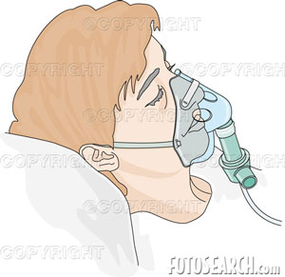
LẬP KẾ HOẠCH CHĂM SÓC
Cải thiện oxy và thông khí
Điều trị bệnh lý nguyên nhân
Giảm lo lắng
Phòng và xử trí các biến chứng

Slide 17
THỰC HIỆN KHCS
Năng lượng cần tăng thêm 30-50% nhu cầu bình thường để bù trừ tăng công hô hấp, tránh kiệt sức. Trong trường hợp thở máy do khí cung cấp đã được làm ẩm đầy đủ vì thế lượng dịch giảm còn 3/4 nhu cầu. • Khi nuôi ăn tĩnh mạch toàn phần, tránh cho quá nhiều Glucose gây tăng CO2, tỉ lệ giữa lipid và glucid là 1:1. . Theo dõi: • Lâm sàng: o Nhịp thở, co lõm ngực, tím tái, SaO2, mạch, huyết áp, tri giác, lúc đầu mỗi 30 phút - 1 giờ, khi ổn định mỗi 2-4 giờ. o Biến chứng: tràn khí màng phổi, tắc đàm. • Cận lâm sàng: o Không có CPAP
Đường thở thông thoáng: nằm ưỡn cổ, đặt mayor nếu bệnh nhân tụt lưỡi, ho khạc kém.
Hút hầu họng nếu có dịch đàm
Hướng dẫn bệnh nhân hít sâu thở chậm
Đặt nội khí quản
Giúp BN hợp tác và giảm bớt nghu cầu Oxi
Môi trường yên tĩnh, thái độ quan tâm giúp BN bình tĩnh và tránh lo lắng.

Slide 18
LƯỢNG GIÁ
Tốt:
BN tỉnh, hô hấp và huyết áp ổn định.
Cải thiện và hết các dấu hiệu suy hô hấp
Xấu:
Tình trạng hô hấp và HA không ổn định.
Dấu hiệu suy hô hấp kéo dài hoặc nặng thêm.
Xuất hiện các biến chứng: sặc vào phổi, nhiễm trùng, rối loạn nước điện giải...
Chẩn đoán điều dưỡng

Slide 19
Câu 1: Chẩn đoán nguyên nhân suy hô hấp cấp dựa vào:
Thăm khám lâm sàng cẩn thận
Chụp X quang phổi
Làm khí máu động mạch
Tất cả các ý trên

Slide 20
Câu 2: để chẩn đoán mức độ suy hô hấp cấp nặng thì chỉ số nào sau đây là đúng?
A. Glasgow 15 ,Mạch 100-120 ,Nhịp thở 25-30 ,Nói Câu dài.
B. Huyết áp Tăng PH 7.35-7.45 PaO2 > 60 PaC02 45-55
C. Nhịp thở 30-40 ,nói:Câu ngắn, tím :++,vật vã mồ hôi:++,HA;Tăng
D.Mạch >140, nhịp thở:>40 hoặc <10, tím: ++, HA: Tăng

Slide 21
THANK YOU FOR ATTENTION !!! AHIHI

